Slide 1
中国绿色发展中的企业社会责任
Corporate Social Responsibility in Green Development in China
郝芳华 Hao Fanghua
北京师范大学 Beijing Normal University

Slide 2
报告框架 CONTENTS
绿色发展的巨大机遇
Opportunities for Green Development
一
企业是绿色发展的核心主体
Enterprise as Core Player in Green Development
二
政府规制是推动企业社会责任的关键
Promoting CSR through Government Regulation
三
政策建议
Policy Recommendations
四

Slide 3
一、绿色发展的巨大机遇
Opportunities for Green Development
全球最严峻的环境形势
Severest Environmental Situation
1
前所未有的绿色发展机遇
Unprecedented Green Development Opportunity
2
最大的绿色发展潜力与红利
Greatest Green Development Potentials
3

Slide 4
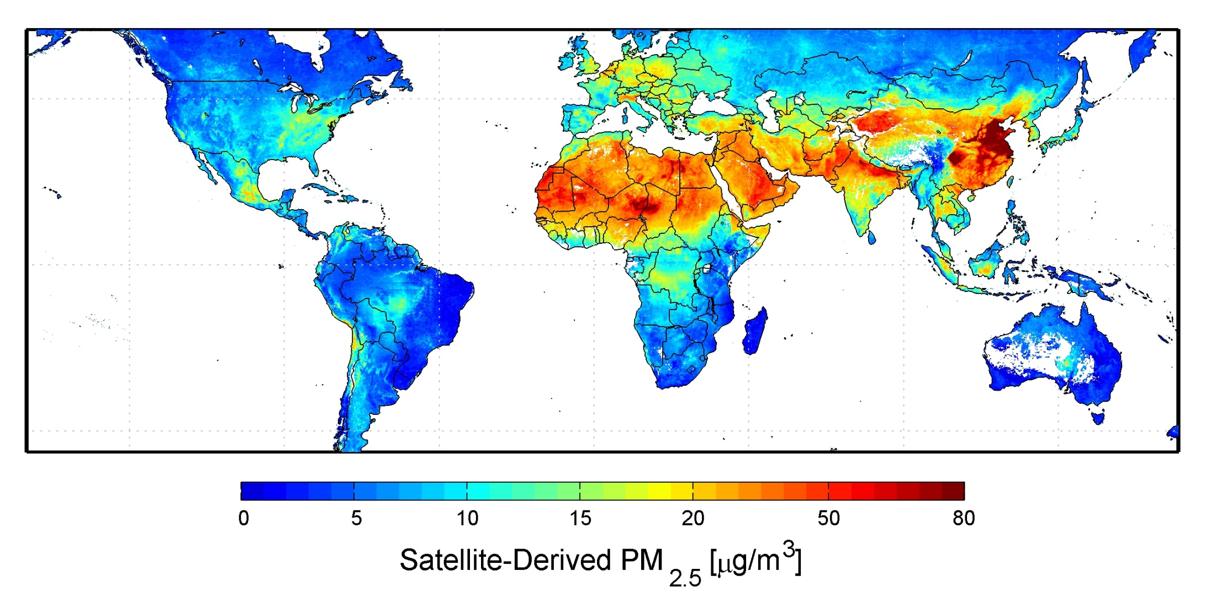
1.中国面临全球最严峻的环境形势
China is Facing the Severest Environmental Degradation
Satellite-Derived PM_{2.5} （μg/m³）
PM_{2.5} 浓度（微克/立方米） （卫星反演）
Source: Global satellite-derived map of PM_{2.5} averaged over 2001-2006. Credit: Dalhousie University, Aaron van Donkelaar
来源：2001-2006年均PM_{2.5}全球分布图（卫星反演）.作者：戴尔豪斯大学，Aaron van Donkelaar

Slide 5
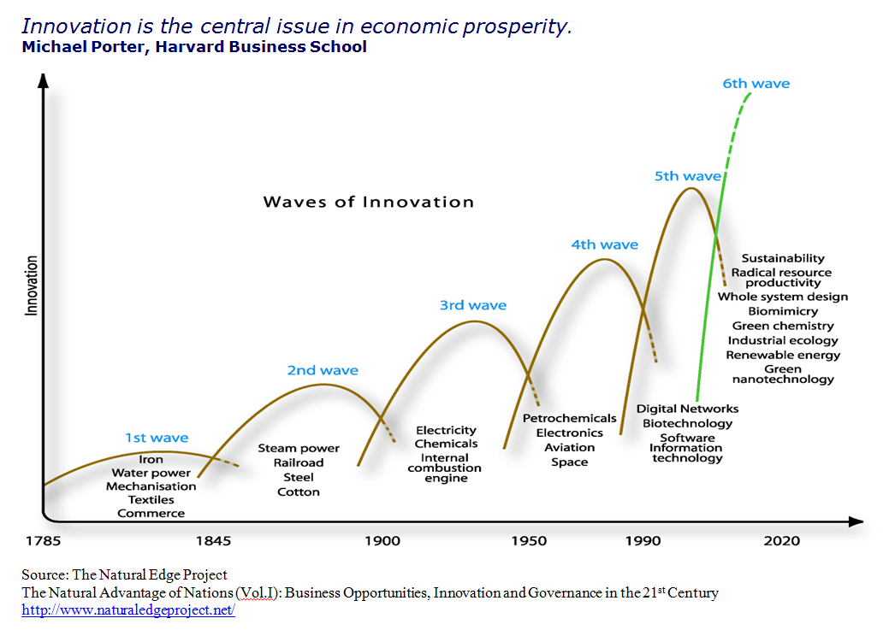
2.中国面临前所未有的绿色发展机遇
Greatest Potentials from Green Development
第六波
第五波
技术革新浪潮
第四波
技术革新
第三波
第二波
第一波

Slide 6
3.中国拥有最大的绿色发展潜力与红利
Greatest Potentials from Green Development
Source: Robins,Clover, and Singh 2009.

Slide 7
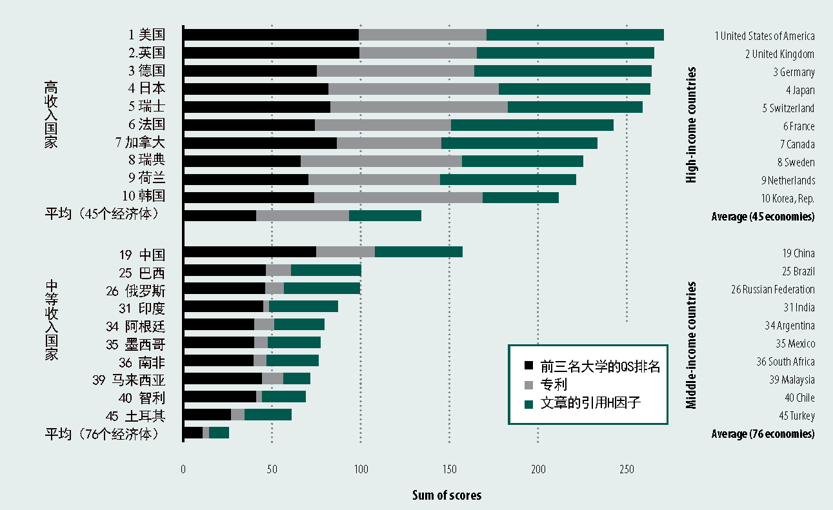
3.中国拥有最大的绿色发展潜力与红利
Greatest Potentials from Green Development
Source: The Global Innovation Index 2013: The Local Dynamics of Innovation
总分

Slide 8
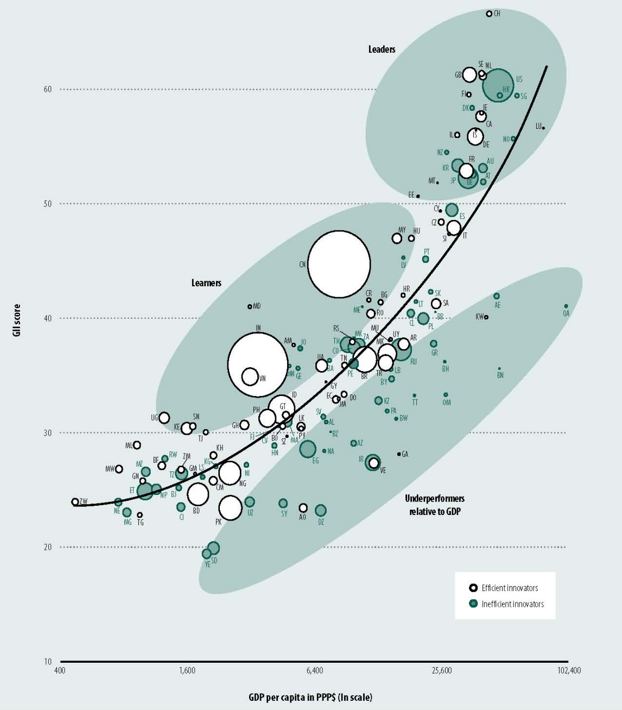

3.中国拥有最大的绿色发展潜力与红利
Greatest Potentials from Green Development
引领者
美国
引领者
Leaders
中国
跟随者
全球创新指数 得分
印度
落后者
跟随者
Learners
有效创新
无效创新
人均国内生产总值列表（购买力平价）
Source: The Global Innovation Index 2013: The Local Dynamics of Innovation

Slide 9
二、企业是绿色发展的核心主体
Enterprise as Core Player of Green Development
健全的制度环境
Perfect Institutional Env.
社会责任
Social Responsibility
Example text
Example text
企业
Enterprise
环境保护
Environmental Protection
经济发展
Economic Development

Slide 10
二、企业是绿色发展的核心主体
Enterprise as Core Player of Green Development
欠缺的制度环境
Imperfect Institutional Env.
社会责任
Social Responsibility
Example text
Example text
企业
Enterprise
环境保护
Environmental Protection
经济发展
Economic Development

Slide 11
企业环境社会责任履行现状
CESR Performance in China
环境责任底线
企业环境责任四个层级
理想模型
中国企业环境责任现状
丧失底线和在法律遵从基线上的企业是环境治理的薄弱环节，需要对其约束、限制、惩罚、淘汰；
Enterprises below the bottom line should face constraints, restrictions, punishment and elimination.
对超越合规和处于引领层次的企业，应当予以激励，从而推动社会整体向绿色转型。
Green pioneers and leaders should be encouraged in order to promote the green transition of whole society

Slide 12

三、政府规制是推动企业社会责任的关键
Promoting CSR through Government Regulation
Social Responsibility
Example text
社会责任
Example text
企业
Enterprise
环境保护
经济发展
政府
Government
公众
Public
Environmental Protection
Economic Development

Slide 13
政府推进企业环境社会责任的工作机制
Role of Government in Promoting CESR
Executive branch
Executive branch
Executive branch
Executive branch
政府监管
Monitoring
规划引导
Planning
政策激励
Encouragement
社会合作
Cooperation
法律法规
标准出台
过程监督
行政处罚
Regulation
Standards
Monitoring
Punishment
规划制定
指南发布
信息公开
标识开发
Planning
Guide
Info. Disclosure
Labeling
经济刺激
绿色信贷
新兴产业
认可奖励
Incentives
Green credit
Emerging Ind.
Certification
公私部门合作
多方利益相关者平台
Cooperation
Arenas for multi-stakeholders

Slide 14
政府推进企业环境社会责任的路径
Roadmap of Government’s Promotion on CESR
有效的
治理体系
Good
governance
构建企业社会
责任法律体系
To establish legal system for CSR
赋权多方利益相关者
推动社会参与
加强社会合作
To empower stakeholders
to participate & cooperate
健全企业履行社会责任的
制度环境
To improve CSR
environment

Slide 15
四、主要政策建议 Policy Recommendations
1. 制定国家战略和行动方案 National strategy and action plan
战略规划
Strategic Planning
《国家企业环境社会责任发展战略和行动计划》
National Strategy & Action Plan on CESR
法律法规
Legislation
完善环境公益诉讼，充分发挥司法体系的促进作用
Environment Litigation & Improvement of Legal System
行动方案
Action Plan
制定国家推行企业环境社会责任的路线图
National Roadmap

Slide 16
四、主要政策建议 Policy Recommendations
2. 推动政府协调和社会合作 Coordination and social cooperation
政府协调
Coordination
“企业环境社会责任协调委员会”
Coordination Committee of CESR
社会合作
Cooperation
搭建广泛的多方利益相关者参与平台
Arenas for Multi-stakeholders
国际交流
International
Exchange
积极参与国际企业社会责任治理
Participation in International CESR Governance

Slide 17
四、主要政策建议 Policy Recommendations
3. 加强能力建设、提供服务支持 Capacity building and service support
评价体系
Evaluation System
完善“企业环境社会责任评价体系”
Improve evaluation system on CESR
社会组织
Social Participation
支持社会组织的参与，开展相关研究和培训
Support social participation, research and training
学术机构
Research
Organization
鼓励教学科研机构发挥人才培养、基础研究和政策咨询方面的作用
Involve research and teaching organizations

Slide 18
四、主要政策建议 Policy Recommendations
4. 创新企业履责激励与约束机制
Mechanisms of Encouragement & Punishment
法律约束
Legal Constraints
加强执法和对违法行为的处罚
Improve enforcement and compliance
经济激励
Incentives
运用绿色评级实现税收、信贷、价格方面的差异化管理
Tax，loans，price for Green Development
示范引领
Leader & Demonstration
推行绿色公共采购和政府责任消费
Green procurement， responsible consumption

Slide 19
四、主要政策建议 Policy Recommendations
5. 完善信息披露制度，提高透明度 Information disclosure
信息公开
Information Transparency
进一步修订《环境信息公开办法》、加大执行力度
Measures for the Disclosure of Environmental Information
平台建设
Platform
建立“国家企业环境社会责任信息中心”
National Information Center for CESR
报告认证
Report Certification
企业社会环境责任报告的标准及认证
Standards and Certification of CESR reports

Slide 20
William Valentino 华威濂
Beijing Normal University 北京师范大学

Slide 21




3 KEY FINDINGS 三个重要发现
CSR IN GREEN DEVELOPMENT IN CHINA 中国绿色发展中的企业社会责任
CSR IN GREEN DEVELOPMENT IN CHINA 企业社会责任在中国的绿色发展
EDUCATION,TRAINING,AND CAPACITY
BUILDING IS NEEDED FOR CSR & CER
教育 培训 能力建设
3 KEY FINDINGS
三个重要发现
OBSERVE CSR GLOBALLY- ADAPT
BEST PRACTICES LOCALLY
全球视角
CREATE AN ENABLING BUSINESS ENVIRONMENT
FOR CSR & GREEN DEVELOPMENT
有利的商业环境

Slide 22

CSR IN EDUCATION 教育与企业社会责任
CSR IN GREEN DEVELOPMENT IN CHINA 中国绿色发展中的企业社会责任
Corporate Social Responsibility and Sustainability have become a key focus for education globally.
Academic institutions need programs and curriculums to create and train professions for CSR and CER
Enterprises, government officials, NGOs and a broad range of stakeholders lack awareness of CSR and CER – education is needed here!
EDUCATION 教育
全球范围内企业社会责任与可持续发展已成为教育领域的重要内容
学术机构需要开展针对企业社会责任和环境责任的项目和课程来培训专门人才。
企业、政府、NGO等利益相关方都对企业社会责任和环境责任缺乏认识——因此需要加强教育！

Slide 23

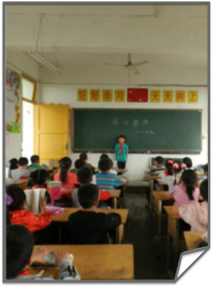


CSR IN EDUCATION 教育与企业社会责任
CSR IN GREEN DEVELOPMENT IN CHINA 中国绿色发展中的企业社会责任
EXISTING FRAMEWORKS FOR EDUCATING CSR AND CER IN CHINA
IN CHINESE UNIVERSITIES
IN CHINESE SECONDARY SCHOOLS
中國"綠色學校
“GREEN SCHOOLS”
EDUCATING CSR & SUSTAINABLE DEVELOPMENT IN CHINA – PROGRAM START 2011
School of Social Development and Public Policy
China Institute for Social Responsibility
DEGREE PROGRAM: MPA Social Responsibility
EDUCATING ENVIRONMENTAL
RESPONSIBILITY
环境责任
Beijing Nov, 14, 2013

Slide 24

CSR IN EDUCATION 教育与企业社会责任
CSR IN GREEN DEVELOPMENT IN CHINA 中国绿色发展中的企业社会责任
Investment is needed to expand academic and professional CSR
programs in China – from young to old!

Slide 25

AN ENABLING ENVIRONMENT IN CHINA FOR CSR 中国企业社会责任的有利环境
CSR IN GREEN DEVELOPMENT IN CHINA 中国绿色发展中的企业社会责任
CREATE A NATIONAL STRATEGY AND ACTION PLAN
BUILDS CAPACITY
ENFORCES LEGISLATION
INCENTIVIZES
CREATES COMMITMENT
ENSURES TRANSPARENCY
建立国家战略和行动计划
能力建设
加强法制
经济激励
创立诚信
信息透明

Slide 26


AN ENABLING ENVIRONMENT IN CHINA FOR CSR 中国企业社会责任的有利环境
CSR IN GREEN DEVELOPMENT IN CHINA 中国绿色发展中的企业社会责任
CSR IN GREEN DEVELOPMENT IN CHINA 企业社会责任在中国的绿色发展

Slide 27












AN ENABLING ENVIRONMENT IN CHINA FOR CSR 中国企业社会责任的有利环境
CSR IN GREEN DEVELOPMENT IN CHINA 中国绿色发展中的企业社会责任
CSR IN GREEN DEVELOPMENT IN CHINA 企业社会责任在中国的绿色发展
GREEN
DEVELOPMENT

Slide 28


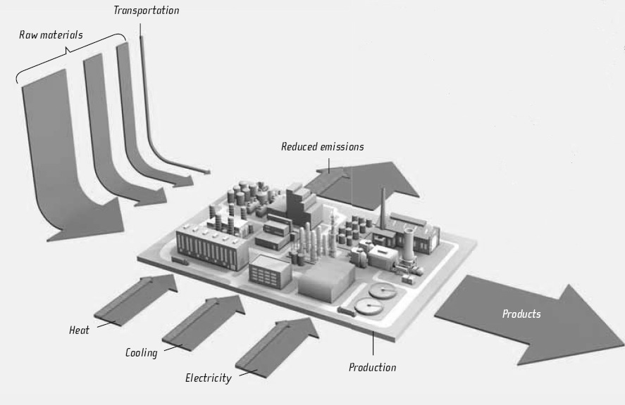

AN ENABLING ENVIRONMENT IN CHINA FOR CSR 中国企业社会责任的有利环境
CSR IN GREEN DEVELOPMENT IN CHINA 中国绿色发展中的企业社会责任
CSR IN GREEN DEVELOPMENT IN CHINA 企业社会责任在中国的绿色发展
COMPANIES 企业
MNCs & SMEs
跨国企业与中小企业
LOCAL
GOVERNMENTS
地方政府

Slide 29

AN ENABLING ENVIRONMENT IN CHINA FOR CSR 中国企业社会责任的有利环境
CSR IN GREEN DEVELOPMENT IN CHINA 中国绿色发展中的企业社会责任
CSR IN GREEN DEVELOPMENT IN CHINA 企业社会责任在中国的绿色发展
大棒
胡萝卜
Strengthen enforcement of environmental legislation
强化环境法制建设与执法
Incentivize companies to go beyond compliance
激励企业超越合规

Slide 30



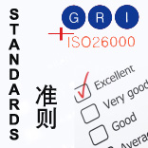







AN ENABLING ENVIRONMENT IN CHINA FOR CSR 中国企业社会责任的有利环境
CSR IN GREEN DEVELOPMENT IN CHINA 中国绿色发展中的企业社会责任
LEGISLATION
REGULATIONS
STANDARDS
立法
规例
准则
MONITORING
GUIDANCE
监测
MEASUREMENT
指南
度量衡

Slide 31



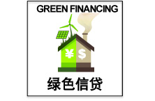





AN ENABLING ENVIRONMENT IN CHINA FOR CSR 中国企业社会责任的有利环境
CSR IN GREEN DEVELOPMENT IN CHINA 中国绿色发展中的企业社会责任

Slide 32






CSR – AN INTERNATIONAL PERSPECTIVE 企业社会责任 - 国际视野
CSR IN GREEN DEVELOPMENT IN CHINA 中国绿色发展中的企业社会责任
OBSERVE GLOBAL BEST PRACTICES 全球最佳实践
INTEGRATE INTO A CHINESE CONTEXT 结合中国实际
CREATE CSR WITH CHINESE CHARACTERISTICS
中国特色的企业社会责任
+
=
放眼全球 － 本地行动

Slide 33



OBSERVING CSR GLOBALLY - ADAPTING BEST PRACTICES LOCALLY
企业社会责任的全球视野 —最佳实践的应用
CSR IN GREEN DEVELOPMENT IN CHINA 中国绿色发展中的企业社会责任
INTEGRATING CSR AND CER WITH PUBLIC POLICY 将CSR和CER与公共政策相结合
EU – CSR IN PUBLIC POLICY
欧盟—公共政策中的企业社会责任
GERMANY – GREEN DEVELOPMENT 德国—绿色发展
European policy on CSR
In 2011 Germany’s New Energy Plan sets out to close all nuclear plants by 2022 and
become the first industrialized country to
In 2011 the European Commission
published a new policy on corporate social
responsibility:
Enhances visibility of CSR and dissemination of good practices:
Improves self- and co-regulation processes
Enhances market rewards for CSR:
Improving company disclosure of social and environmental information:
Integrates CSR into education, training and research
欧洲企业社会责任政策
2011年欧盟委员会制定了一项关于企业社会责任的新政策：
提高企业社会责任的可见性和良好实践的传播
改善自我规制和共同规制的过程
提高企业社会责任的市场回报
改进企业社会和环境信息披露
将企业社会责任与教育、培训及研究相结合
completely shift to clean energy by increasing investment and R&D for renewable energy and energy efficiency
德国—绿色发展
2011年，德国的新能源计划确定将在2022年前关闭所有核电厂，这使其成为工业化诸国中第一个通过增加可再生能源和能效的投资与研发，实现完全使用清洁能源的国家
公共
政策
公共
政策

Slide 34


CONCLUSION 结论
CSR IN GREEN DEVELOPMENT IN CHINA 中国绿色发展中的企业社会责任
CSR IN GREEN DEVELOPMENT IN CHINA 企业社会责任在中国的绿色发展
CHINA HAS AN ESSENTIAL ROLE IN LEADING THE WORLD
IN CSR,CER, AND GREEN DEVELOPMENT
在企业社会责任、企业环境责任和绿色发展领域，中国发挥引领世界的至关重要的作用

Slide 35
谢 谢！
Thank You！

